Slide 1
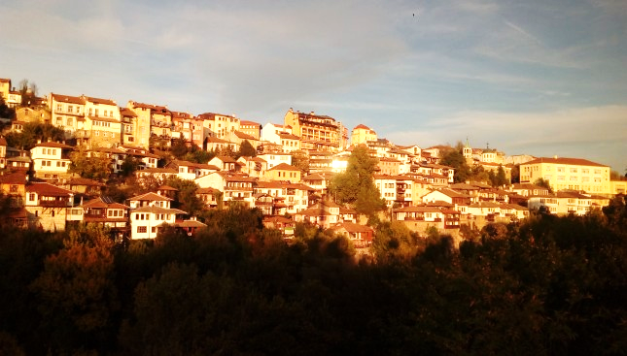
Ще уча във Велико Търново, но къде ще пребивавам, как да стане?

Slide 2
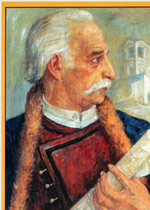
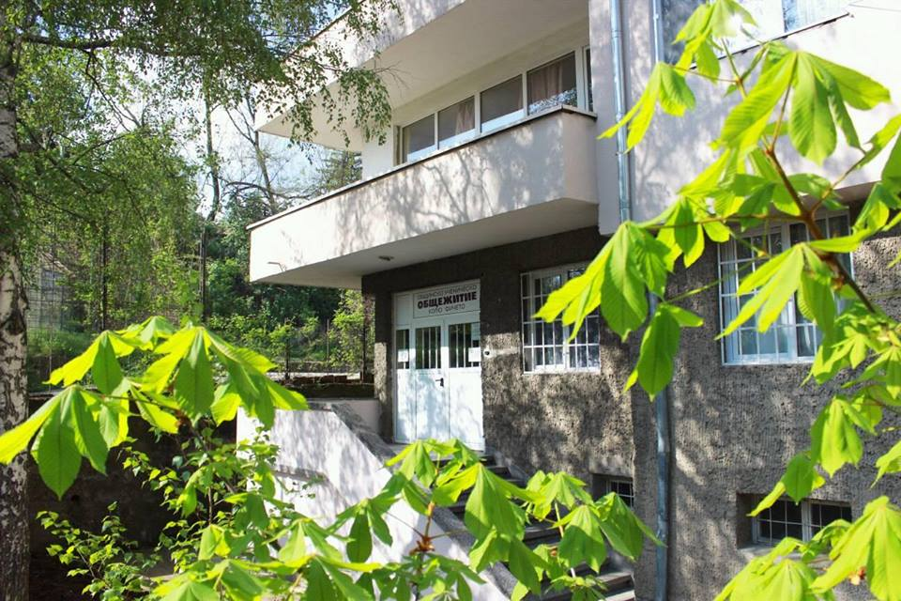
Няма задача без решение!
Общинско ученическо общежитие „Кольо Фичето“

Slide 3
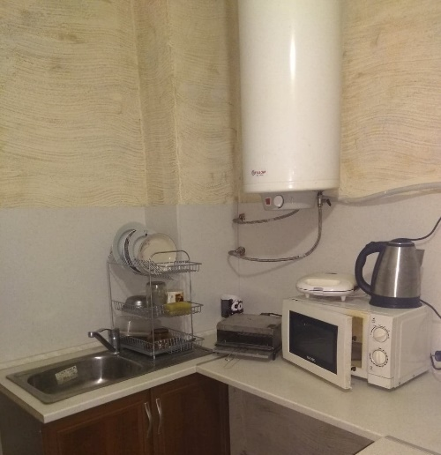
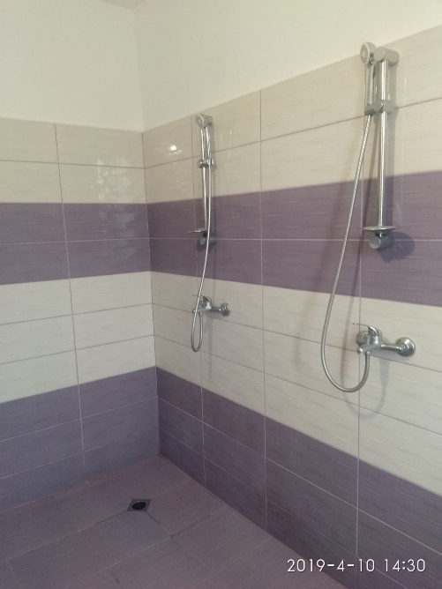
Чудесни условия да приготвим храната си и да се погрижим за себе си

Slide 4
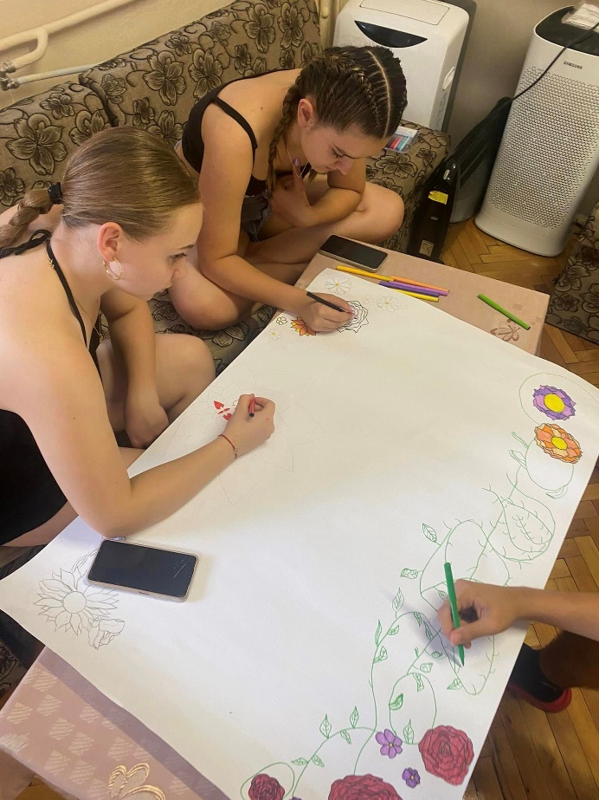
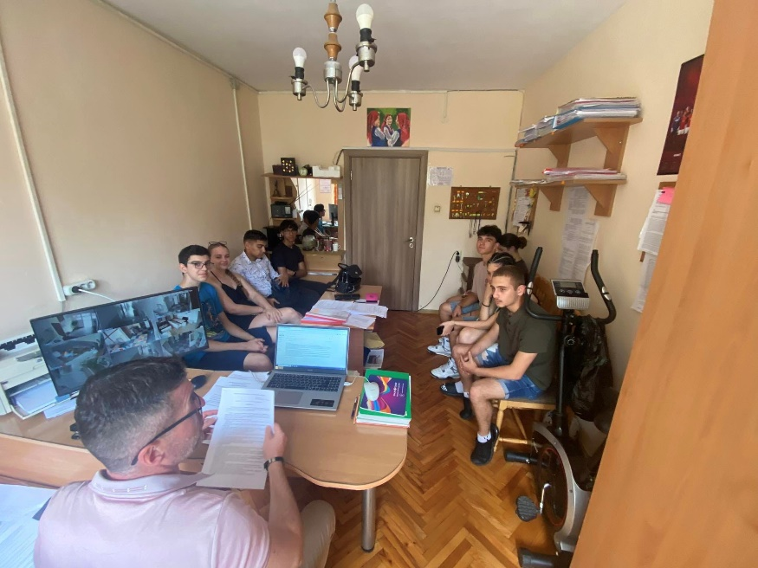
Така учим и живеем

Slide 5

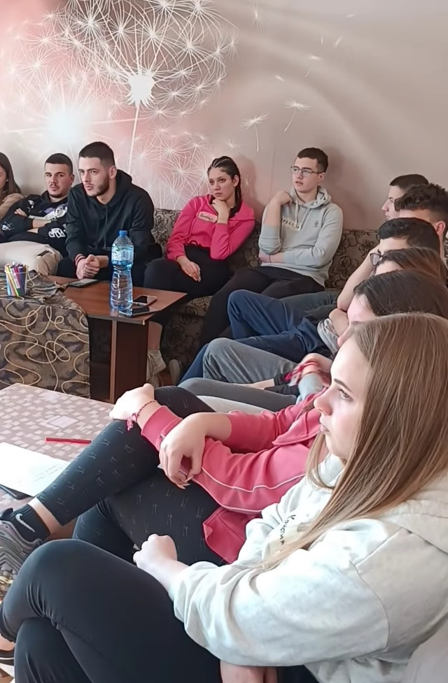
Тренинги и консултации с психолога

Slide 6
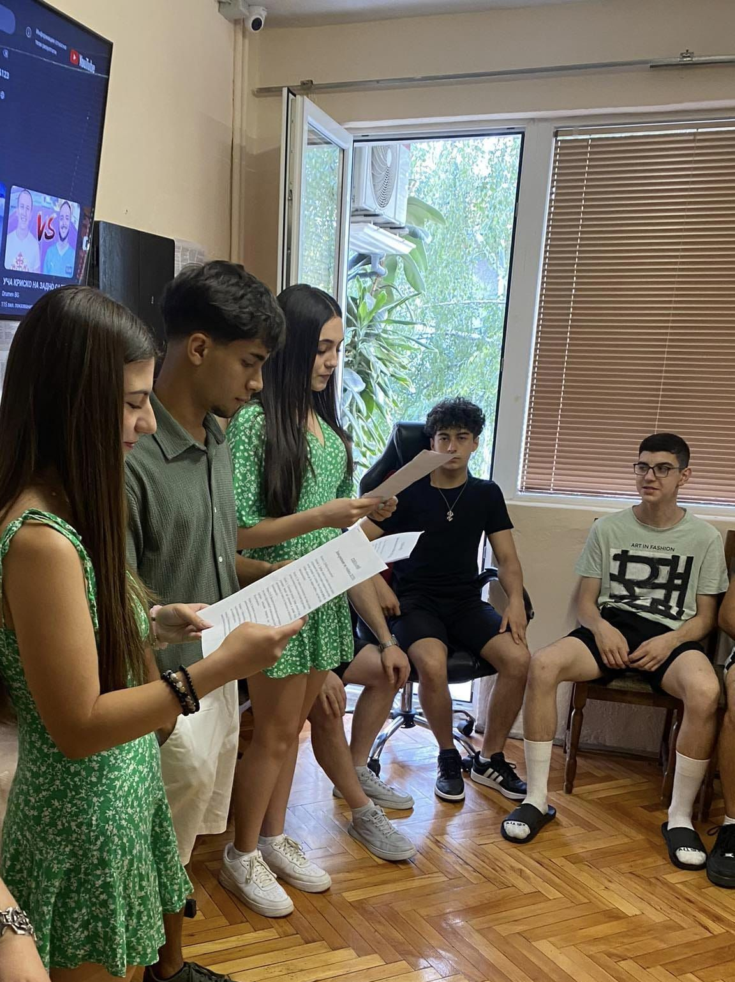
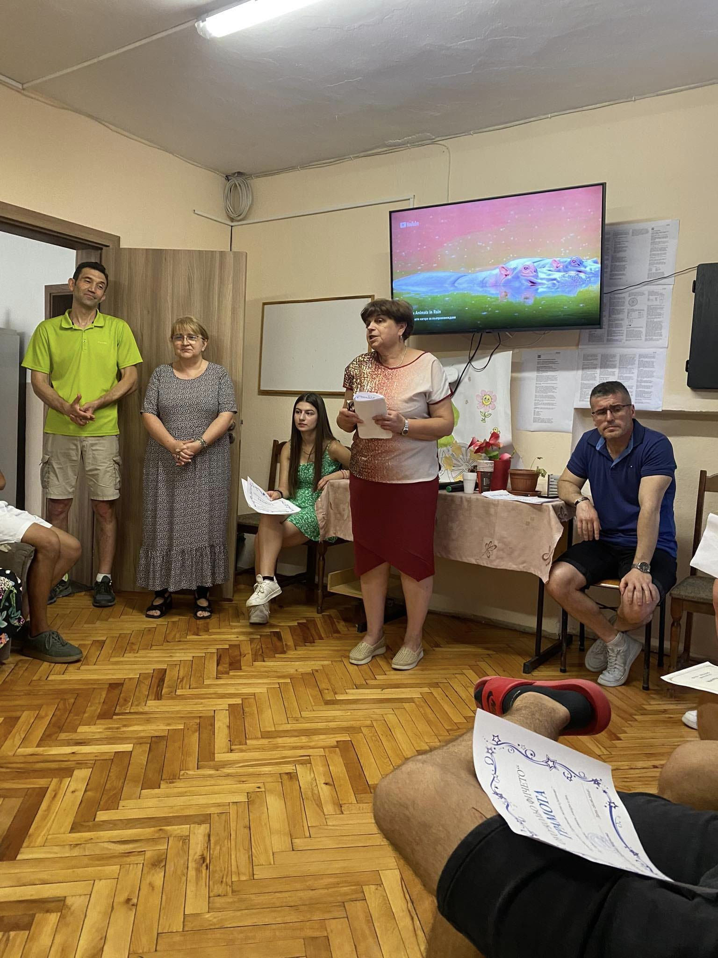
Ето ни и нас – едно голямо семейство в делници и празници

Slide 7
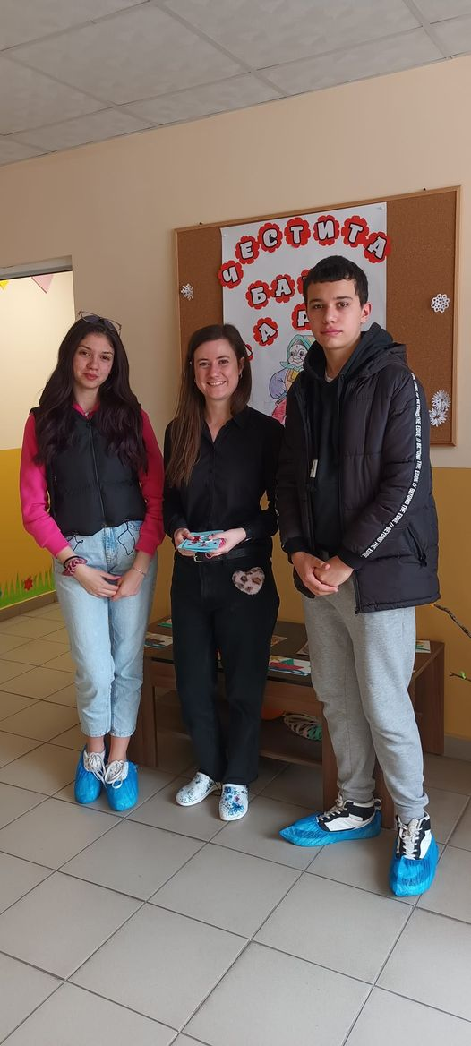
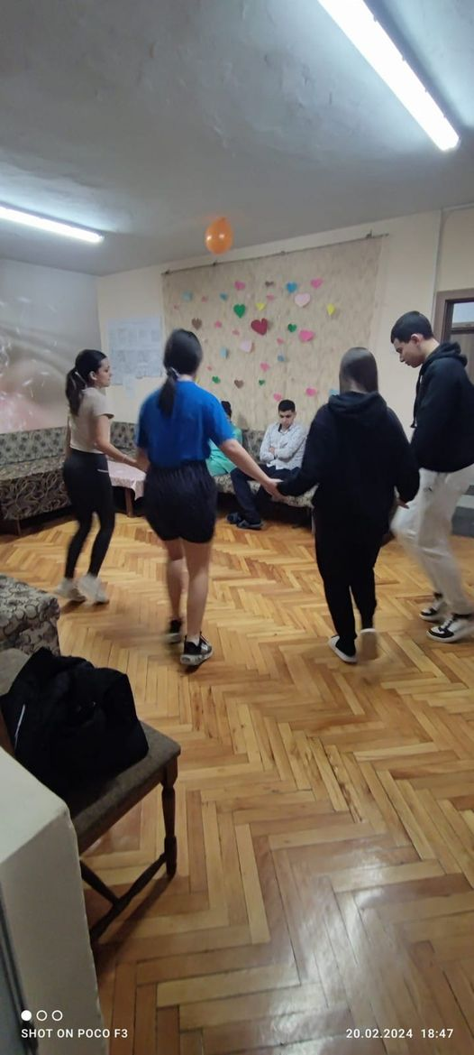
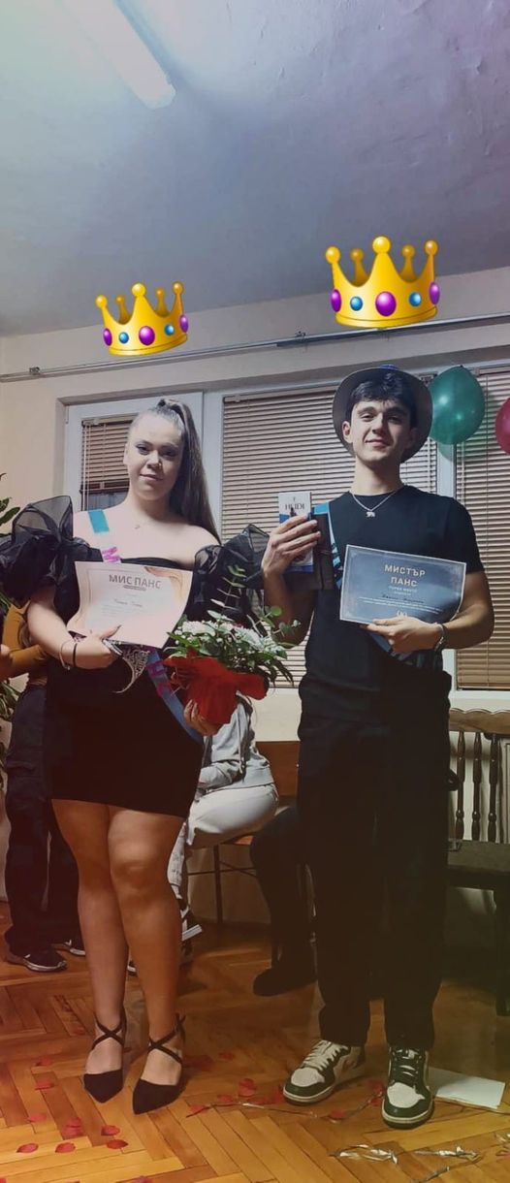
Ето ни и нас – едно голямо семейство в делници и празници
Доброволческа дейност, конкурси, дейности по интереси и клубове

Slide 8
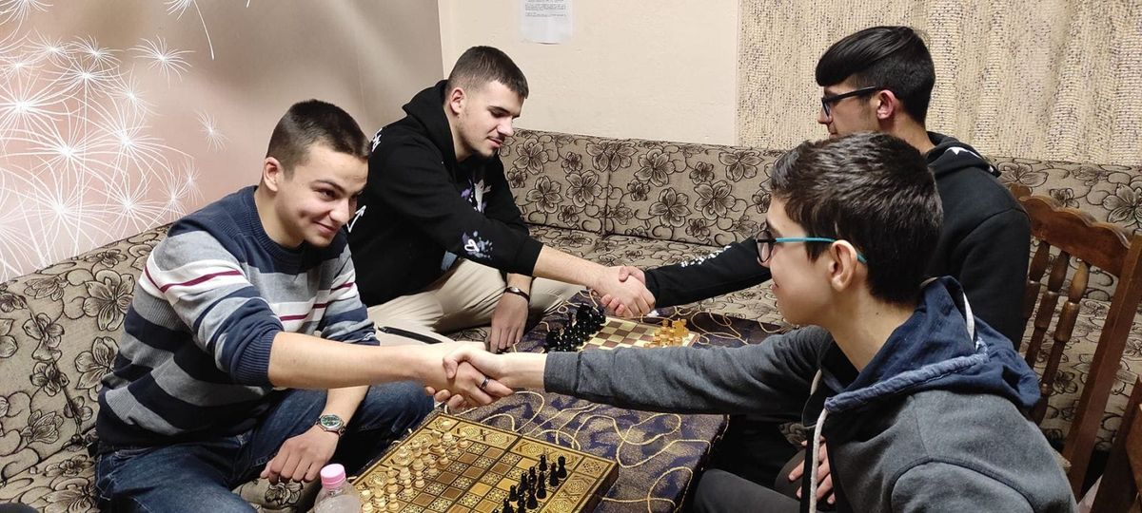
Ето ни и нас – едно голямо семейство в делници и празници
Турнир “Рицарят на Бялата дама“

Slide 9
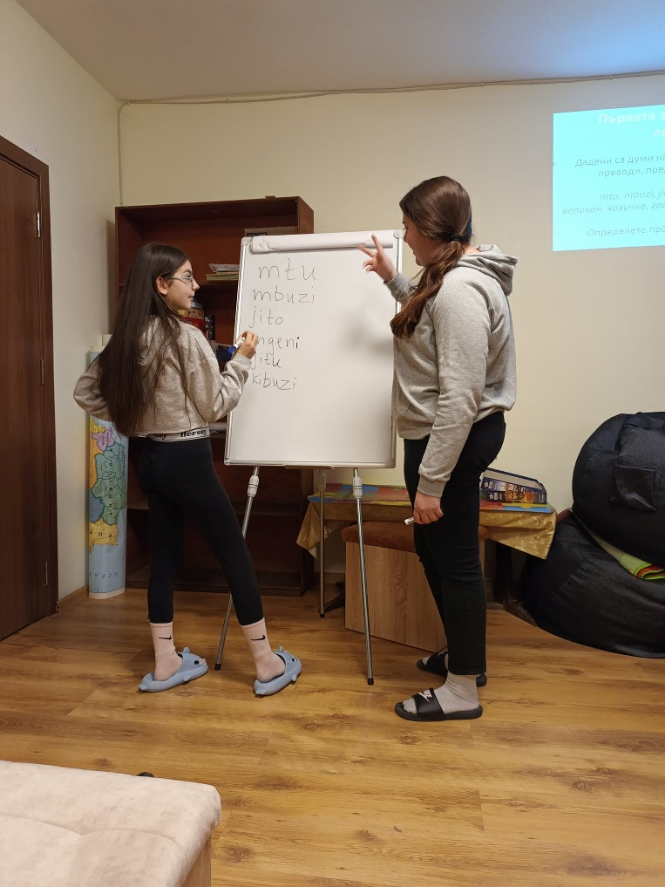
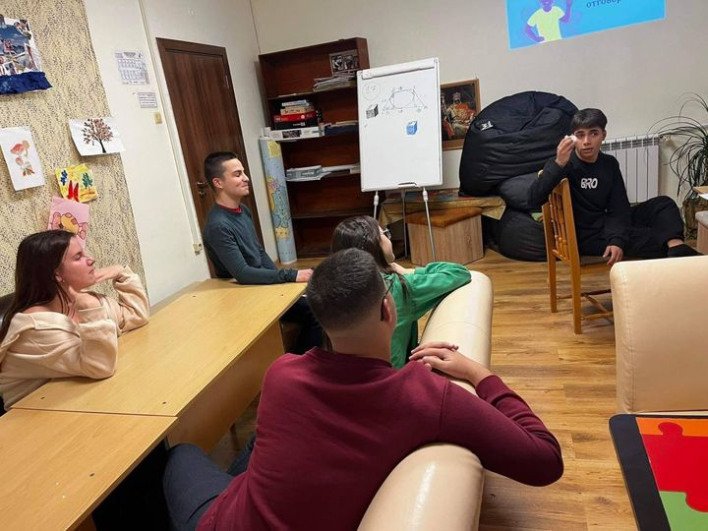
Ето ни и нас – едно голямо семейство в делници и празници
Най-добър съм във…..

Slide 10
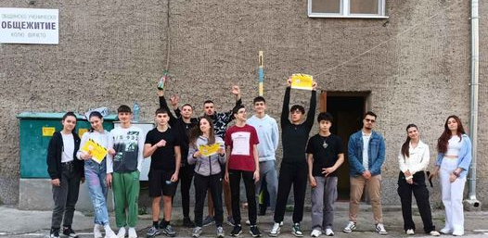
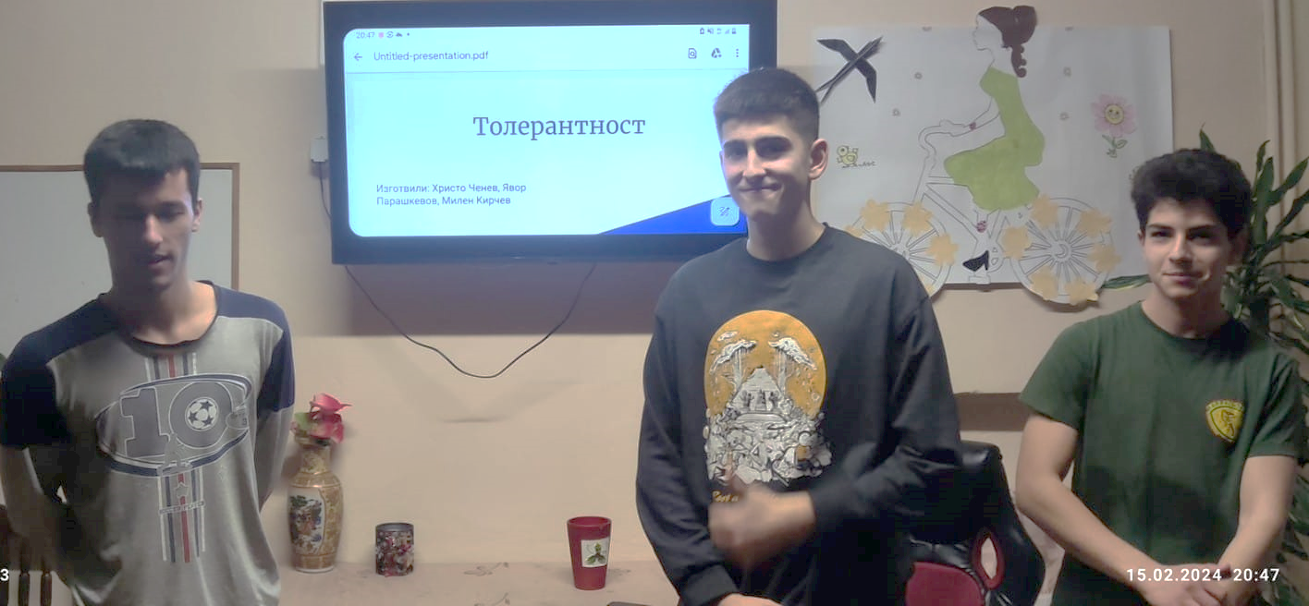
Ето ни и нас – едно голямо семейство в делници и празници
Най-добър съм във…..

Slide 11
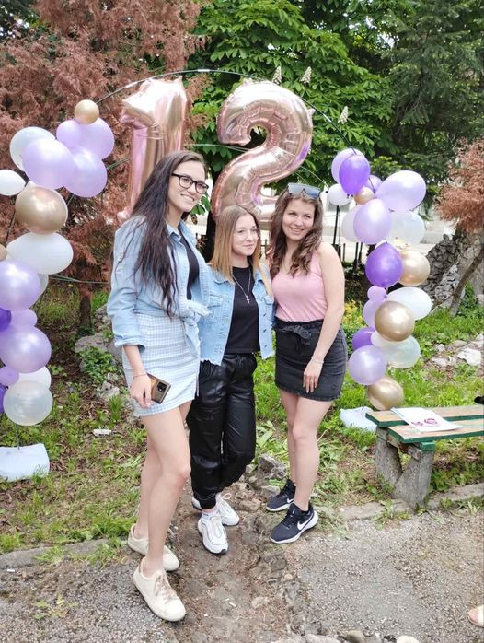
Ето ни и нас – едно голямо семейство в делници и празници
След пет години в ПАНСА…
време е да си кажем „ДОВИЖДАНЕ“.
Ще Ви носим винаги в сърцата си!

Slide 12
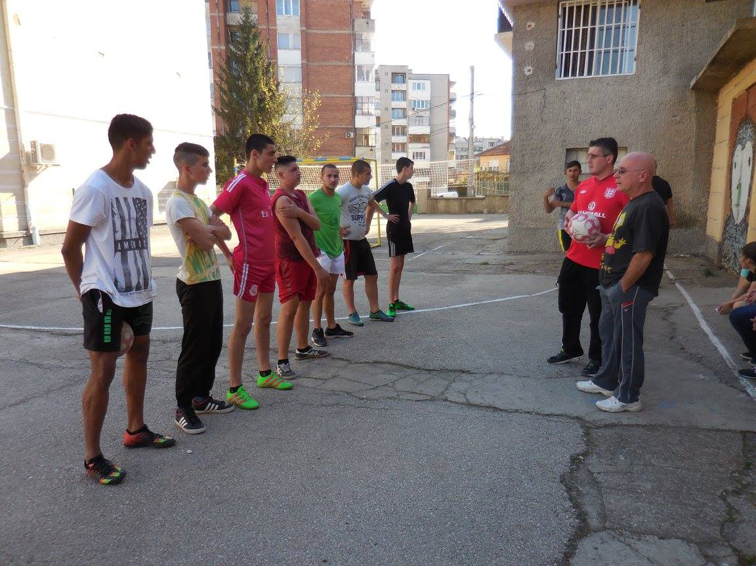
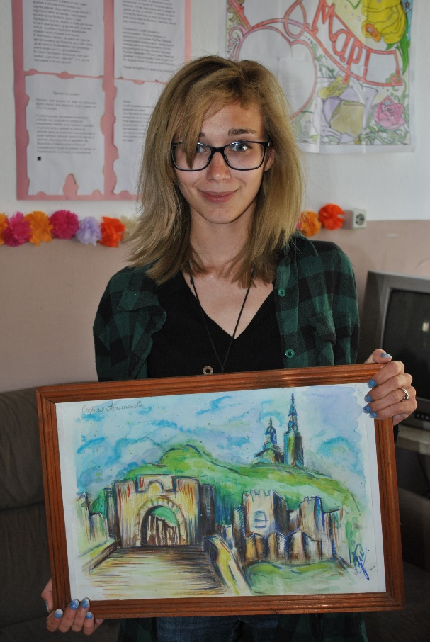
Така се усъвършенстваме, учим, развиваме и почиваме…
творим
спортуваме

Slide 13
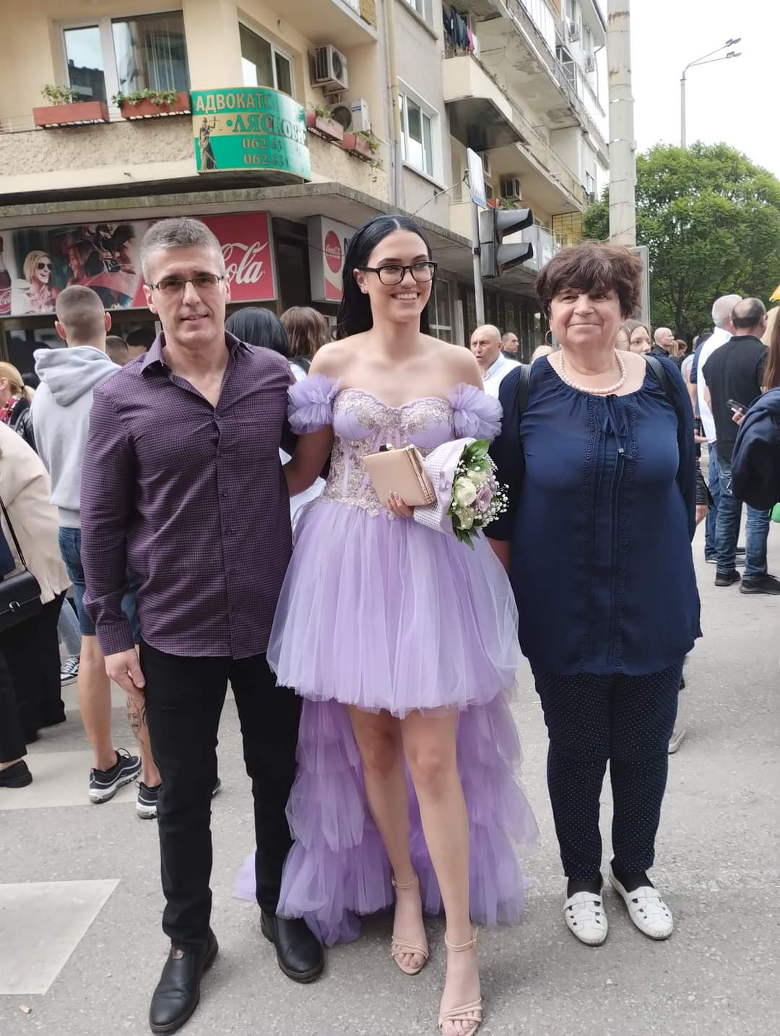
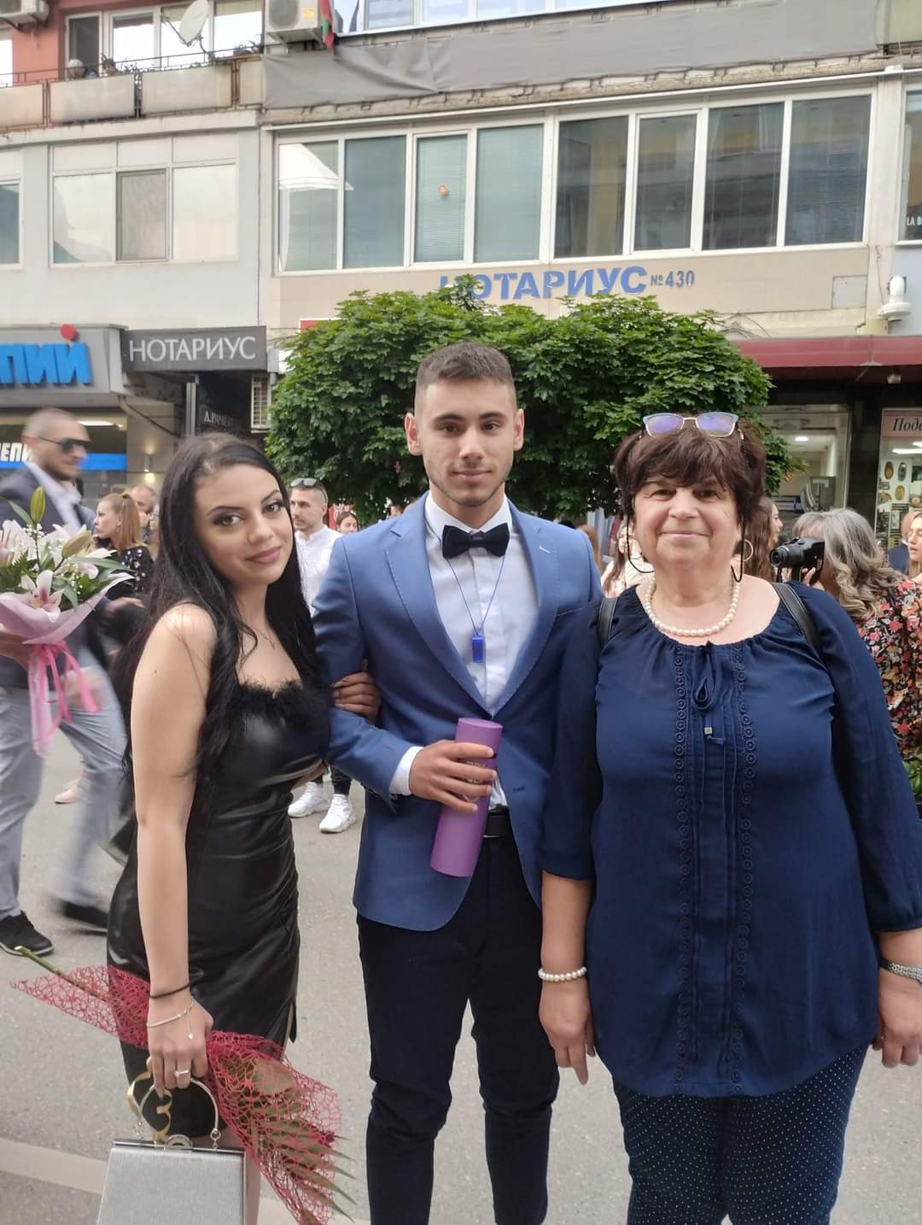
Очакваме ви да се присъедините към нас!

